Slide 1
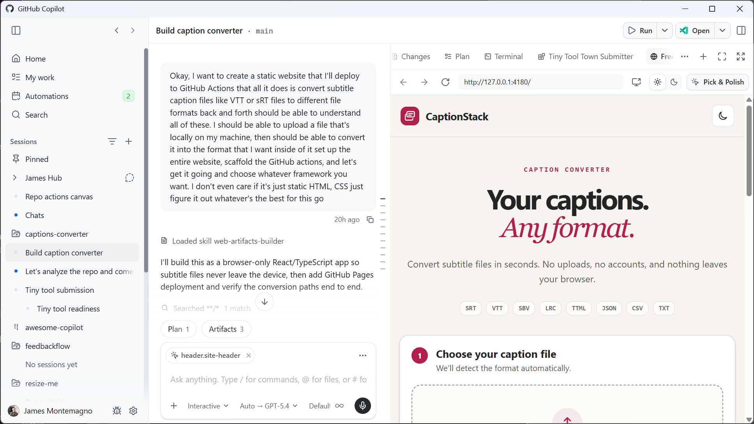
Dev Days

Slide 2



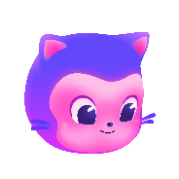
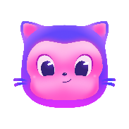
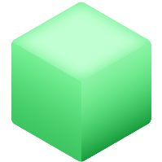

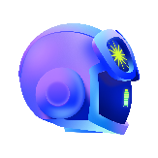
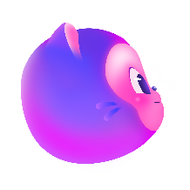


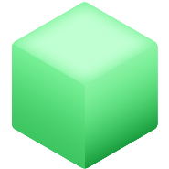








Surfando as ondas
Hoje
Onda 1
Onda 2
Onda 3
Pair programmer
Além do pair programmer
Times + agentes
Autocompletar código
(2021-2023)
SDLC agêntico
(2024-2025)
Times híbridos
(2026+)
Notes:
Surfando as ondas – onde estamos hoje
Há quatro anos, a GenAI começou a mudar de forma profunda o desenvolvimento de software. Essa mudança veio em três ondas – e hoje estamos vivendo a transição em que os agentes acabam se tornando membros plenos do time.
Onda 1 – a IA ia junto e ajudava você a escrever código mais rápido, mas quem dirigia era sempre o desenvolvedor.
Onda 2 – os agentes passaram de assistentes a participantes de igual para igual – planejando, construindo e revisando ao longo de todo o ciclo de vida. Alguns times ainda estão começando a experimentar; muitas empresas já estão adotando em escala.
Onda 3 – times e agentes trabalham em conjunto, com o desenvolvedor no centro, direcionando o trabalho. É para lá que o mundo está caminhando rapidamente.
Então, hoje estamos bem no meio da passagem da Onda 2 para a Onda 3 – o pair programmer se tornando um verdadeiro par e colega de time, com os desenvolvedores no centro.

Slide 3
USUÁRIO
Planejar
Construir
Revisar
Entregar
IA
Notes:
Estamos em uma nova era do desenvolvimento de software. Os agentes não estão apenas ajudando os desenvolvedores a escrever código...
Agora eles participam do ciclo de vida. Eles planejam, constroem e revisam.
Eles estão se tornando colaboradores na forma como você constrói e entrega software.
Mas a virada agêntica também trouxe workflows fragmentados, mais troca de contexto e tempo demais gasto revisando código gerado por agentes. A maioria das ferramentas de desenvolvimento não foi pensada para orquestrar vários agentes em paralelo. Você perde a noção do que está rodando.

Slide 4
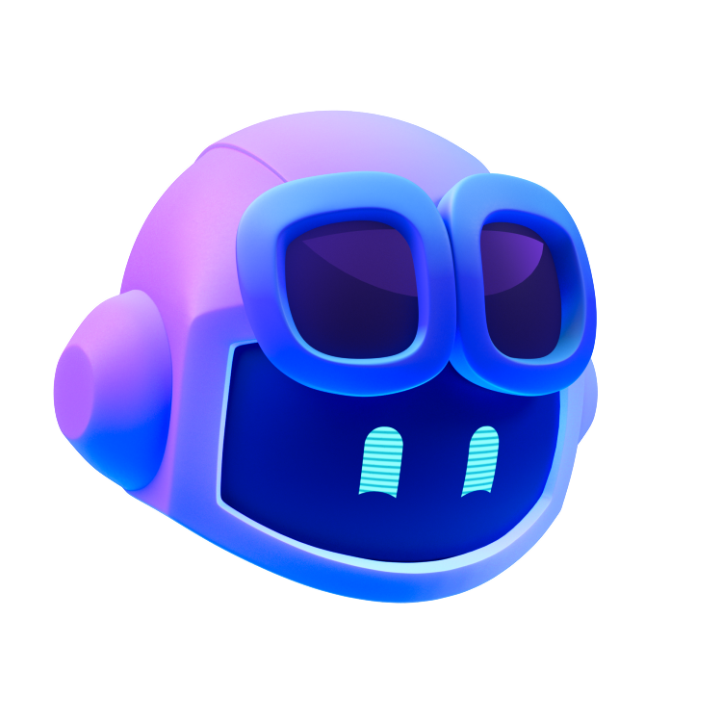
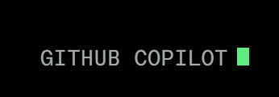
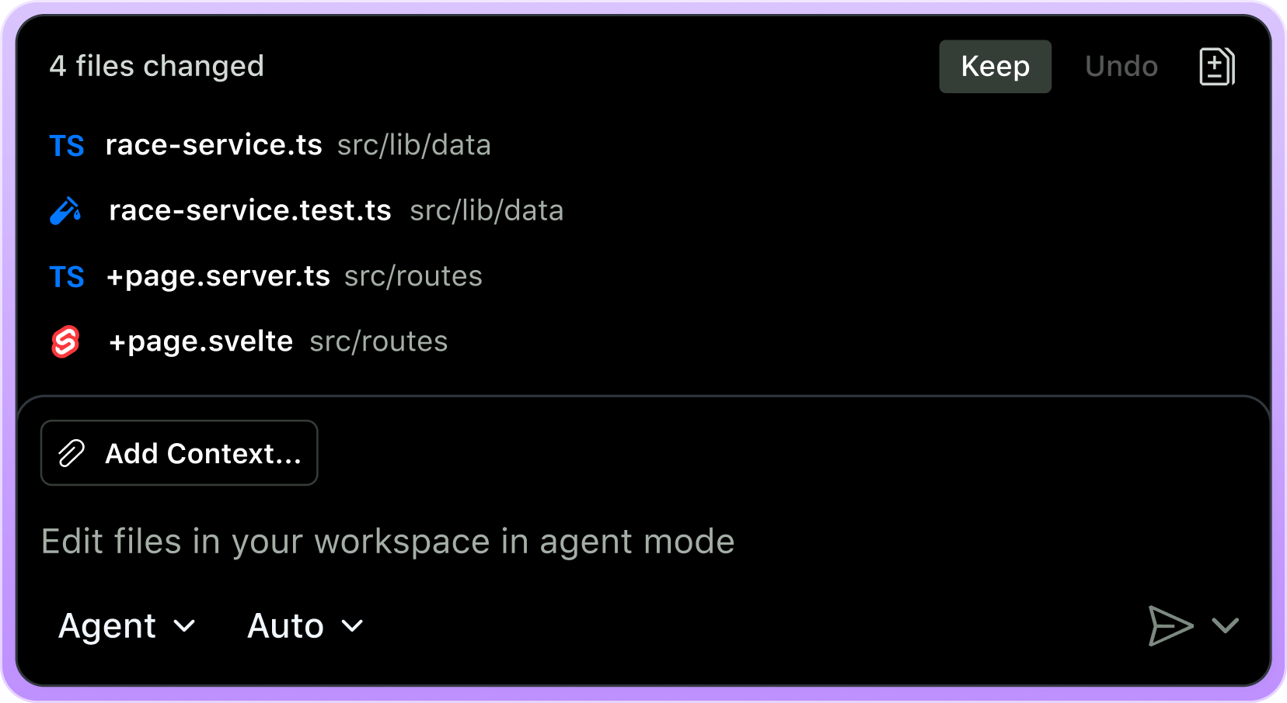
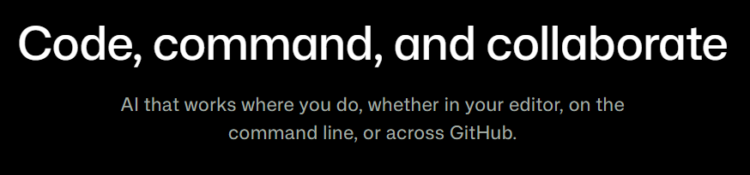
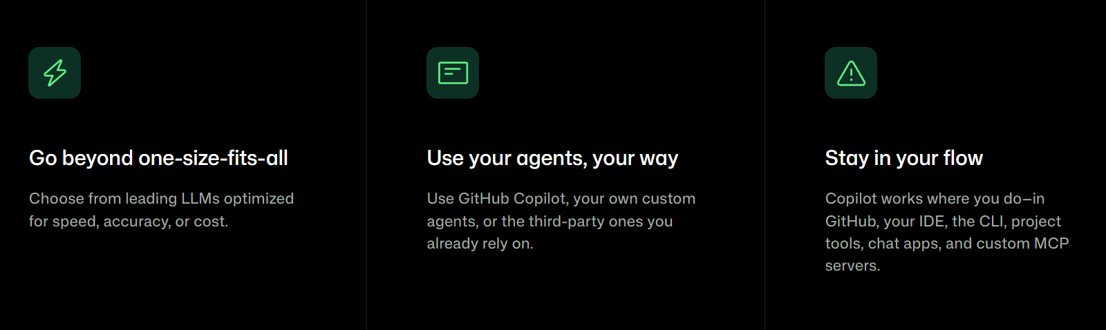
Notes:
É aqui que o GitHub Copilot vem se expandindo: não apenas uma ferramenta em um lugar, mas IA que funciona onde os desenvolvedores já estão. A ideia central é: codificar, comandar e colaborar.
O Copilot foi pensado para atender a necessidades diferentes — seja sua prioridade velocidade, precisão, custo ou flexibilidade.
Ele também suporta diferentes formas de trabalhar: agentes do GitHub Copilot, agentes personalizados, agentes de terceiros e integrações com as ferramentas que os desenvolvedores já usam.
Então, em vez de pensar no Copilot como “só um autocomplete”, devemos pensar nele como uma plataforma de IA mais ampla, presente em todo o workflow do desenvolvedor.

Slide 5
Um só GitHub Copilot, onde quer que você programe
Notes:
O GitHub Copilot está disponível em todo lugar onde você programa e para qualquer linguagem de programação que você usa.
Você não precisa mudar a forma como seu time desenvolve software só para começar a usar o Copilot.
A intenção é encontrar os desenvolvedores no fluxo deles — seja em um editor, no GitHub, no terminal, em um app de chat ou em ferramentas de gestão de projetos.

Slide 6
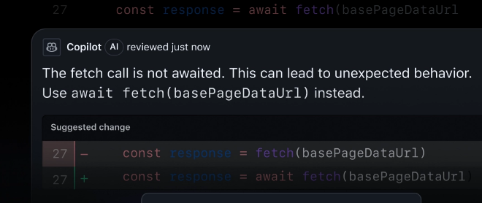
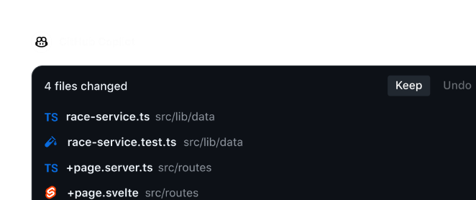
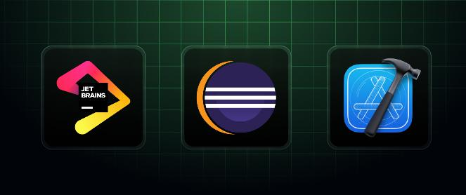
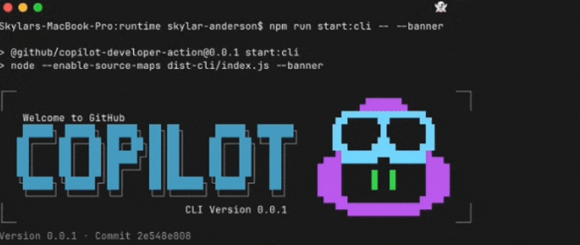
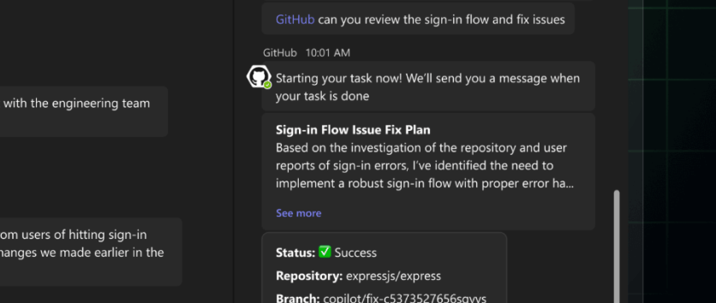
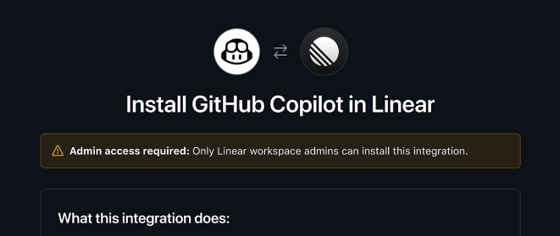
GitHub Copilot disponível em IDEs, web e mobile
GitHub.com e apps móveis do GitHub
VS Code
IDEs JetBrains, Eclipse,
Vim, Visual Studio, Xcode
Terminal (Copilot CLI)
Slack & Teams
Azure DevOps Boards, Linear, Jira
Notes:
O Copilot está onde você trabalha.
Se você guarda seu código no GitHub.com, ele está profundamente integrado lá, mas também está disponível em qualquer outro lugar – você nem precisa usar o GitHub para usar o GitHub Copilot.
Ele é profundamente integrado ao VS Code, que é o principal editor de código para o GitHub Copilot, mas também está disponível em muitas outras IDEs, incluindo Visual Studio, JetBrains, Eclipse, Xcode e muitas outras de que vamos falar hoje.
Ele está integrado ao app mobile, existe a GitHub Copilot CLI e você pode até delegar tarefas direto do Slack e do Teams ou de ferramentas populares de gestão de boards, como Azure DevOps ou Linear.

Slide 7

Então, como juntamos
tudo isso?
USUÁRIO
Planejar
Construir
Revisar
Entregar
IA
Notes:
A maioria das ferramentas de desenvolvimento não foi pensada para orquestrar vários agentes em paralelo. O contexto se espalha por várias janelas. Você perde a noção do que está rodando. O código chega aos pull requests sem um rastro claro do que o agente tentou, do que ele validou ou de onde o julgamento humano é necessário.
Você gera algo… parece certo… e aí:
o contexto se perde quando você troca de ferramenta
o trabalho não pode ser executado ou validado com segurança
o time não confia o suficiente para entregar
O problema não é capacidade. É tudo o que acontece em volta do código.
Nada disso se resolve com um prompt melhor. Porque o que falta não é uma funcionalidade...

Slide 8
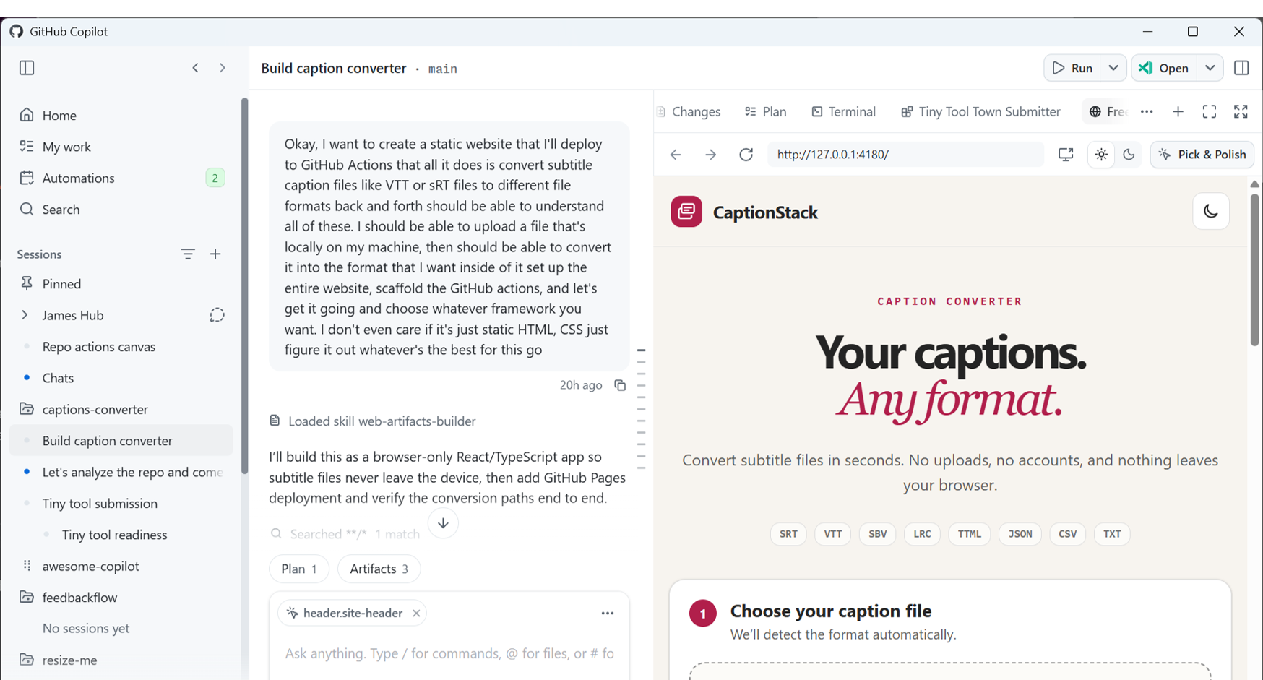
Da issue ao merge, em um só app – gh.io/app
App GitHub Copilot
Notes:
O app Copilot é um dos primeiros grandes passos para simplificar a forma como agentes e humanos colaboram.
Todos os planos do Copilot são suportados, incluindo usuários do Copilot Free e do GitHub Education.
Vamos ver algumas formas como o app Copilot consegue reunir todo o workflow em um só lugar.

Slide 9
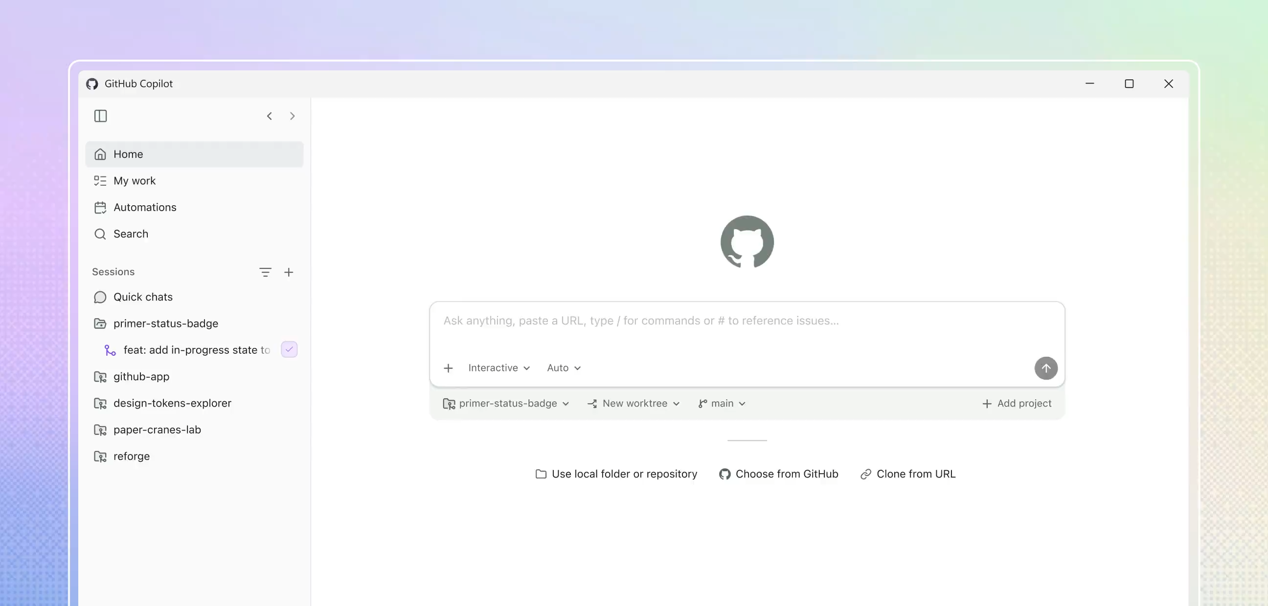
Inicie uma sessão a partir de uma issue, de um prompt ou de um PR já em andamento.
Delegue para agentes
Notes:
Delegue para agentes
Comece o trabalho de onde você já está – uma issue, um prompt rápido ou um PR já em andamento. Sem configuração, sem reconstruir contexto.
Passe o trabalho braçal para os agentes enquanto você foca nas decisões que realmente importam.
Suba vários agentes em paralelo – imagine um backlog inteiro andando ao mesmo tempo.

Slide 10
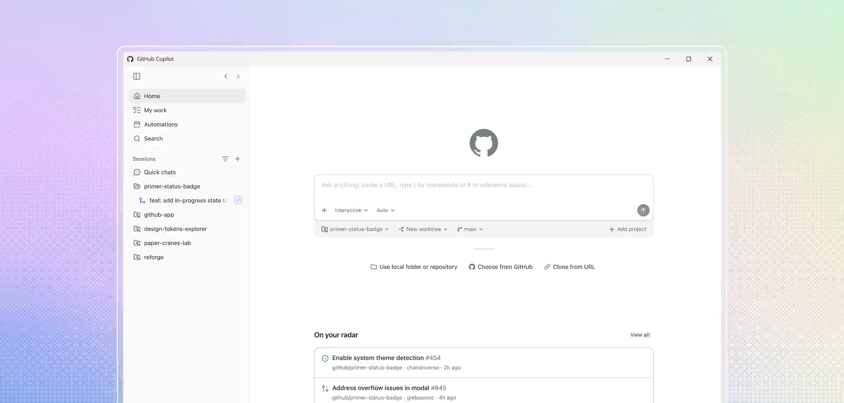
Faça a triagem de issues e PRs de vários repositórios sem sair do app.
Caixa de entrada centralizada
Notes:
Caixa de entrada centralizada
Uma só caixa de entrada para tudo o que precisa de você – em todos os repositórios, sem ficar pulando entre abas.
Faça a triagem de issues e PRs num piscar de olhos e direcione agentes para eles, tudo a partir de um só lugar.
Imagine começar o dia com uma única visão priorizada em vez de dez janelas abertas.

Slide 11
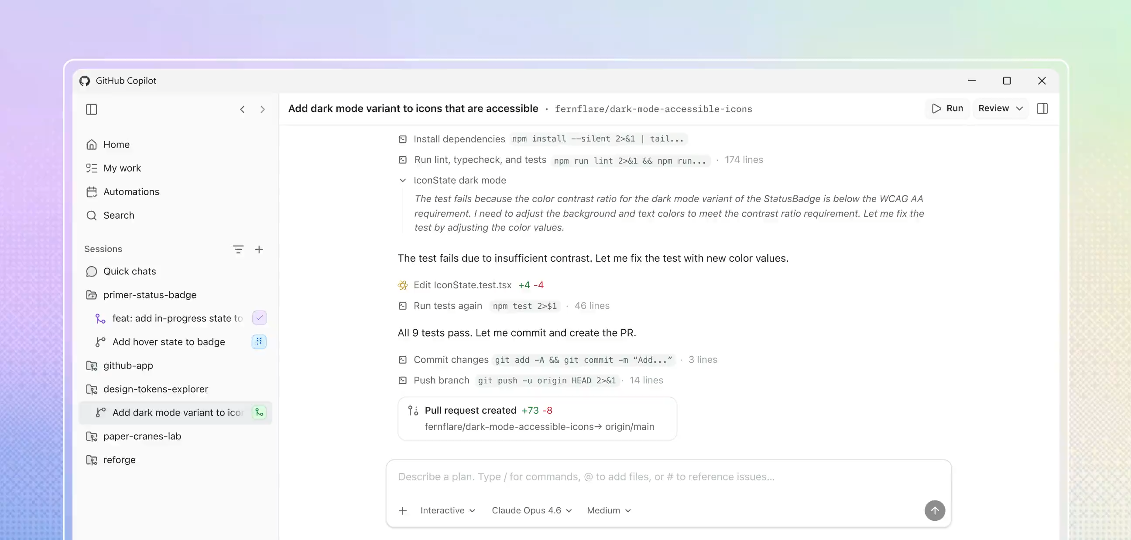
Abra uma superfície de trabalho ao vivo onde você e o agente editam, reordenam e verificam o mesmo artefato juntos.
Canvases
Notes:
Canvases
Uma superfície de trabalho compartilhada e ao vivo, onde você e o agente constroem lado a lado, em tempo real.
Editem, reordenem e verifiquem o mesmo artefato juntos – colaboração de verdade, não "manda o prompt e espera".
O agente vira um colega de time de verdade, que trabalha ao seu lado, e não uma caixa-preta.

Slide 12
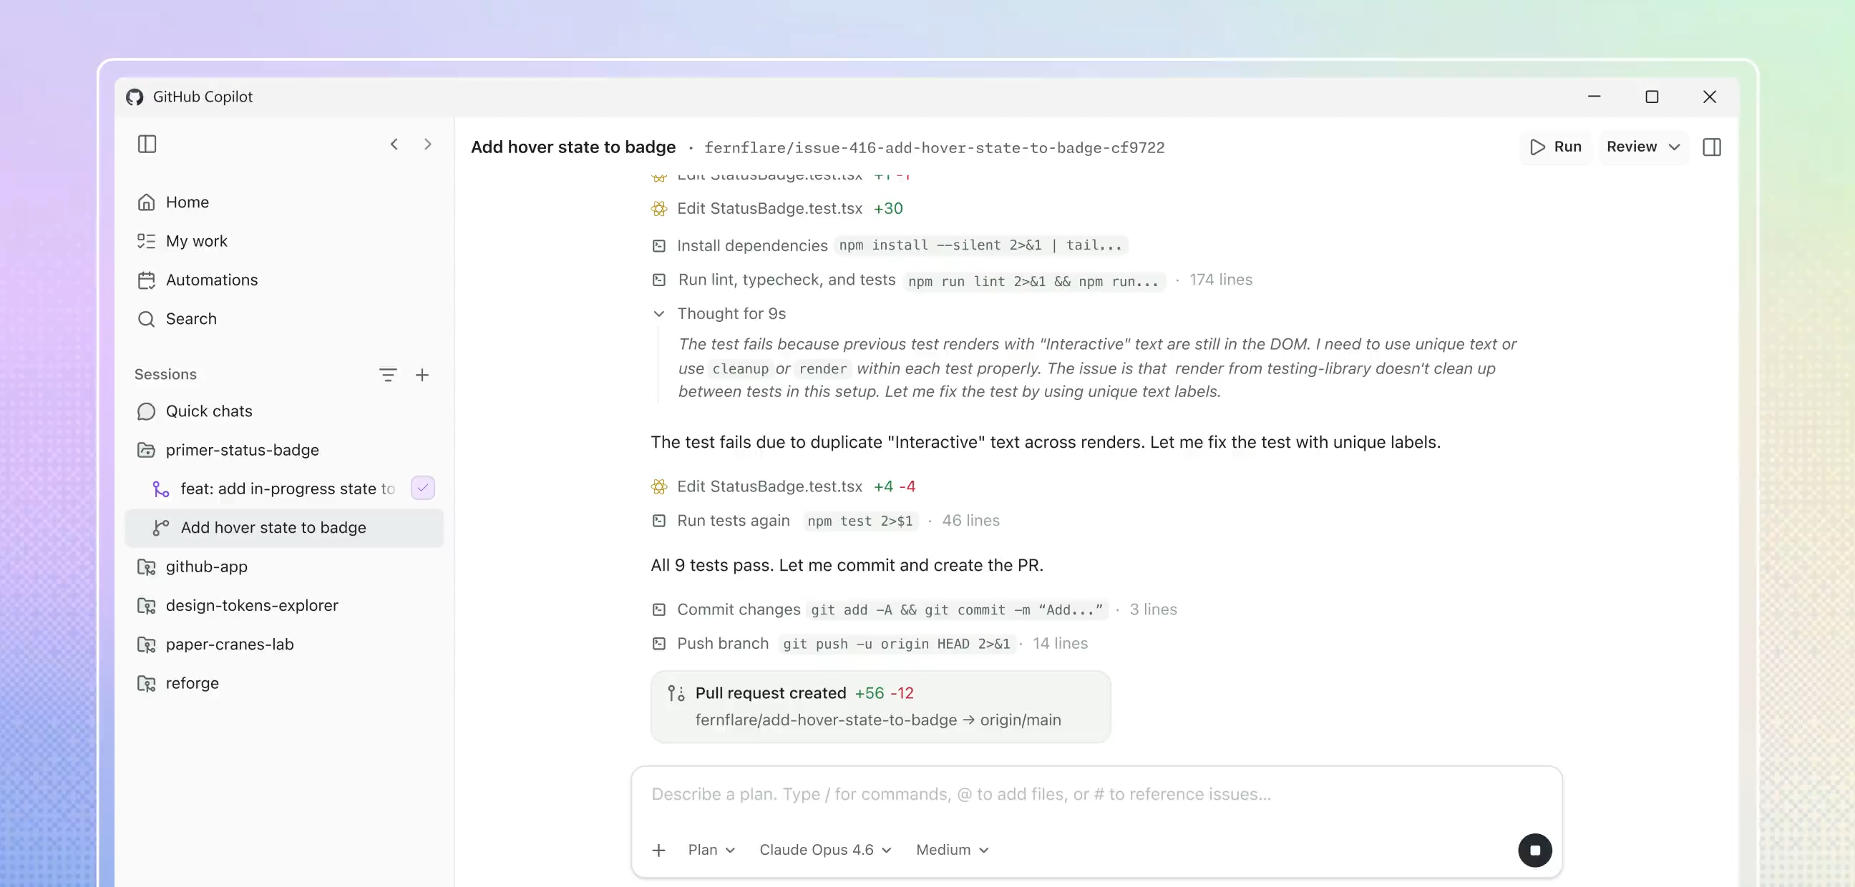
Revise diffs, acompanhe o CI e corrija checks com falha. Faça o merge na mesma janela em que o agente trabalha.
Revisão e merge
Notes:
Revisão e merge
Revise diffs, acompanhe o CI, corrija checks com falha e faça o merge – tudo em uma só janela.
Nada de pular entre ferramentas; todo o caminho da alteração até a entrega fica em um só lugar.
O julgamento humano continua no processo, exatamente onde o agente trabalha – velocidade e confiança juntas.

Slide 13
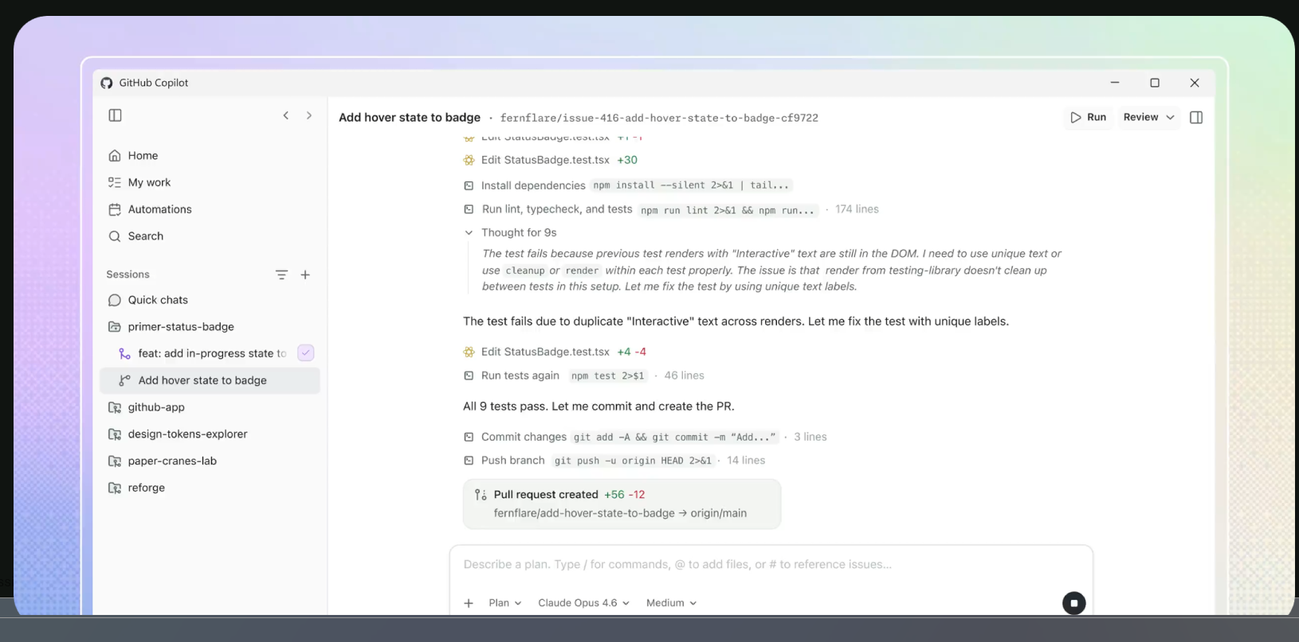
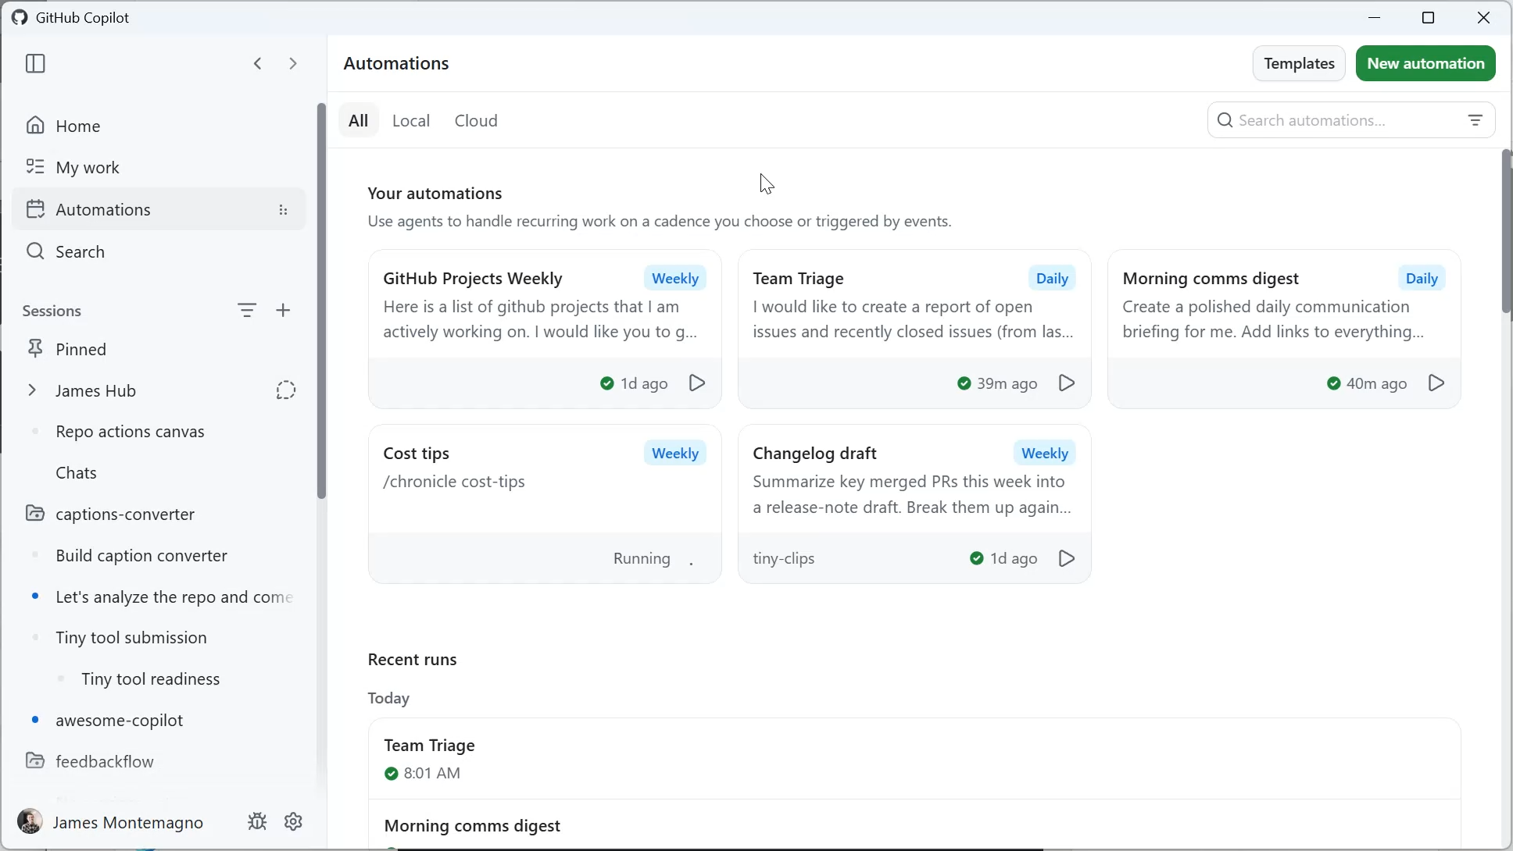
Transforme skills e prompts em trabalho repetível, que pode ser executado com regularidade.
Workflows automatizados
Notes:
Workflows automatizados
Transforme seus melhores prompts e skills em workflows repetíveis e agendados.
Automatize o trabalho recorrente para que ele simplesmente rode em uma cadência definida – sem precisar ficar de babá.
Imagine suas rotinas rodando sozinhas enquanto você foca no que é novo.

Slide 14
App GitHub Copilot
Baixe hoje: gh.io/app
Notes:
O app GitHub Copilot já está disponível para download. Ele está disponível para usuários de todos os planos do Copilot.

Slide 15
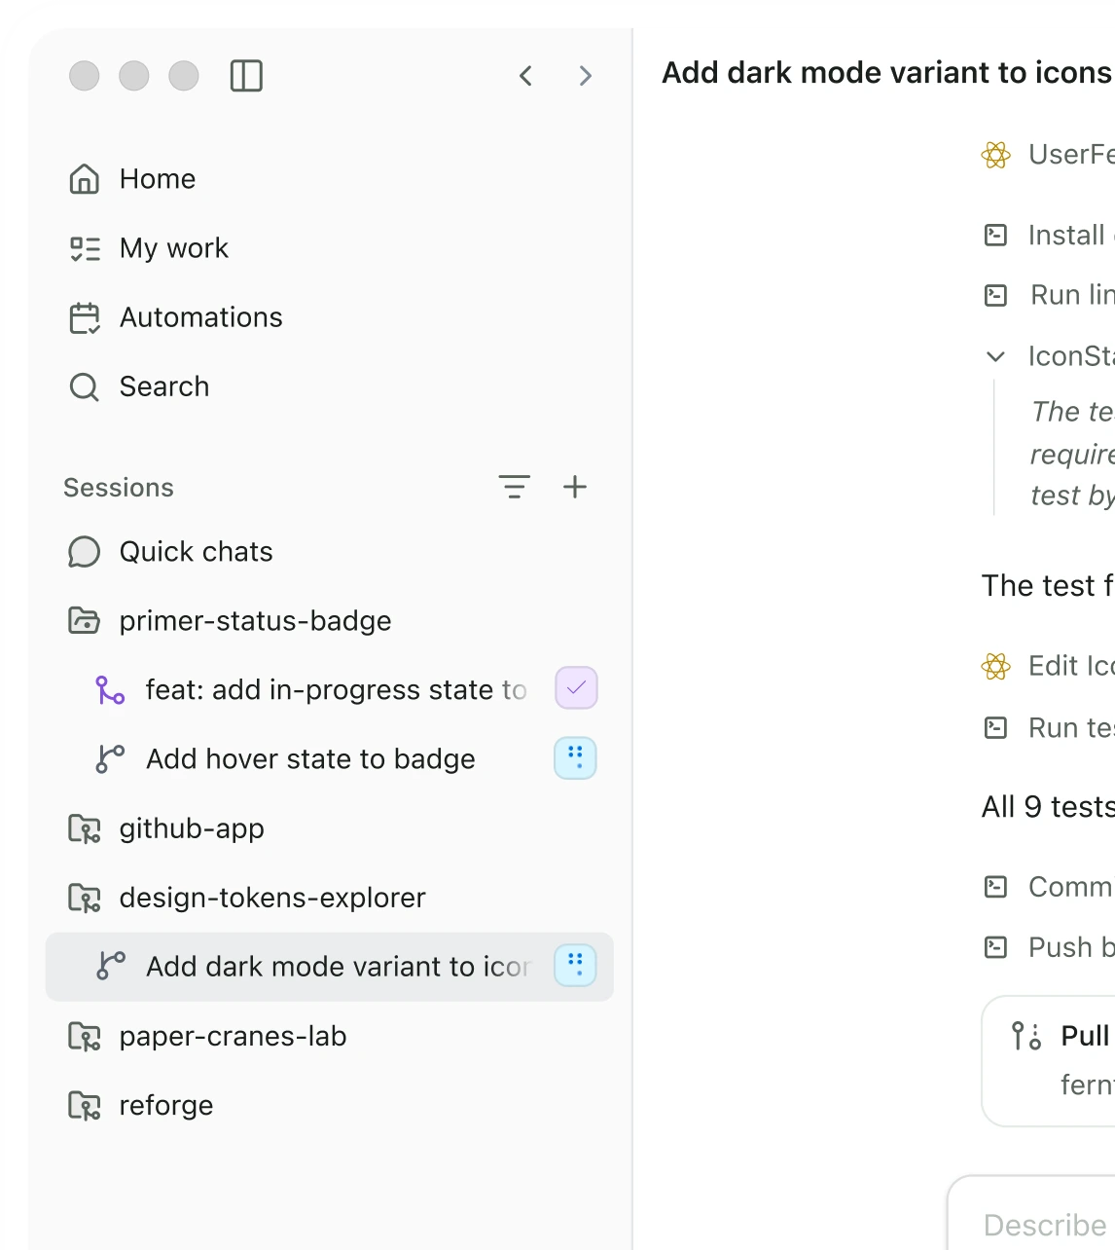
Workshop
gh.io/dev-days/workshop
App GitHub Copilot na prática

Slide 16
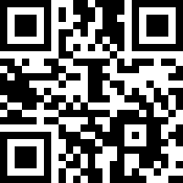
gh.io/dev-days/feedback
Notes:
Incentive os participantes a deixarem seu feedback sobre o evento.

Slide 17
Como participante do Dev Days, você tem direito a 10% de desconto no ingresso presencial do GitHub Universe 2026, em San Francisco, nos dias 28 e 29 de outubro.
Use o código de desconto UNIV26DVDY na inscrição.

